Slide 1

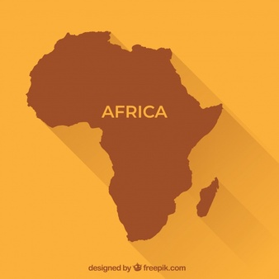
História da África
Colonização Africana

Slide 2
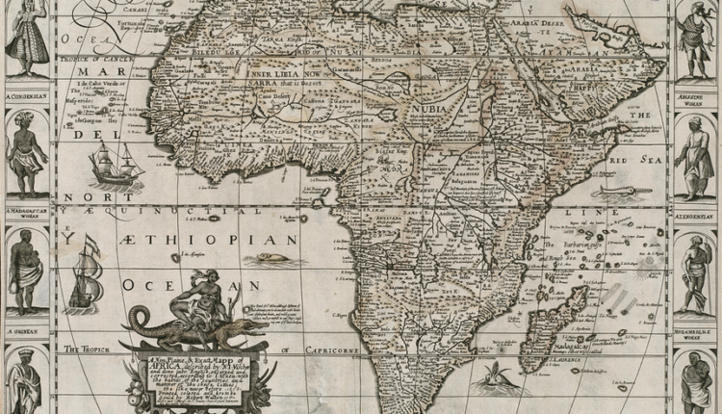
África
Tamanho: 30.370.000 km² (ocupa 20.3% do território terrestre)
Número de Habitantes: 1 bilhão
Número de Países: 55 países com mais de 2000 línguas
Divisão: a África é dividida em duas áreas distintas, a África mediterrânea e a África subsaariana

Slide 3
Principais pontos a serem analisados na história africana
Etnocentrismo – é a visão que um etnia é superior a outra, como por exemplo acreditar que a cultura norte-americana é superior a brasileira.
Eurocentrismo – é a visão que coloca a Europa como fundamental na constituição cultural e civilizatório mundial.
  Inferiorização da cultura africana.
  Preconceito e Xenofobia
Imperialismo – é a postura que uma Nação assume ao dominar outra Nação

Slide 4
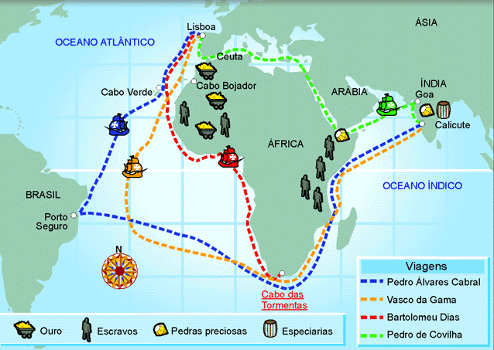
Ocupação Europeia

Slide 5
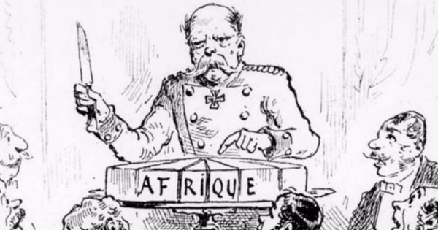
África Colonial
Ocupação - europeia se inicia no séc. XV
  Mão de obra escrava (incentivo a escravização)
  Colonização se concentrava no litoral
Colonização - europeia se inicia no séc. XIX
  Busca de matéria prima para sustentar a revolução industrial
  1884 – Conferência de Berlim
  Inicio da Neocolonização

Slide 6
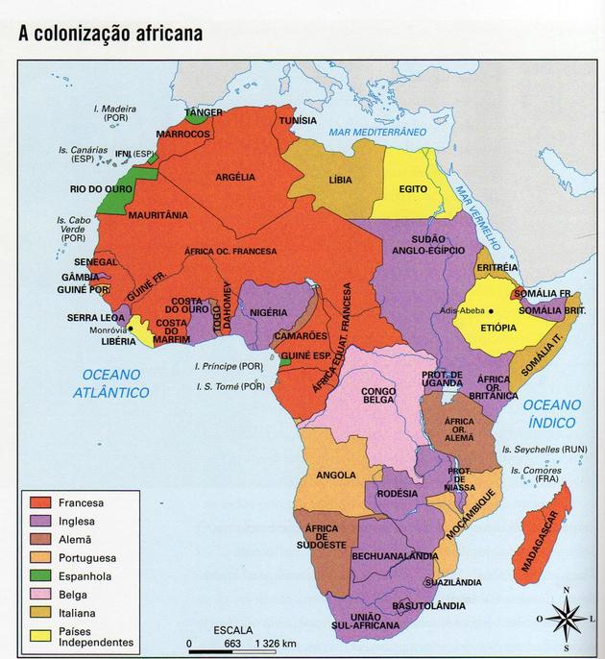
Conferência de Berlim - 1885
A Europa dividiu e distribuiu o continente africano para facilitar a exploração, dando inicio ao chamado neocolonialismo.
O continente sofre severas consequências com essa divisão
Guerra civil
Essa divisão também vai vir a ser um dos motivos da primeira guerra mundial

Slide 7
Descolonização Africana
Dificuldade na manutenção da colonização por conta da primeira e segunda guerra mundial
Instabilidade política
Aumento dos conflitos interno
Degradação da economia africana
Aumento de epidemias e guerras étnicas

Slide 8
Divisão cultural da África
África Mediterrânea
África Subsaariana
Localizada ao norte do deserto do Saara, corresponde a 25 % do território Africano
  Origem Árabe
  Islamismo
  Agropecuária, Petróleo e Recursos Minerais
  Considerável industrialização
Região localizada ao sul do deserto do Saara, que corresponde aos outros 75% do continente.
  Baixo IDH
  Governos arbitrários
  Agricultura arcaica
  Destaque para África do Sul

Slide 9
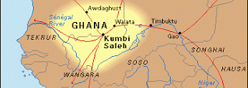
Reino de Gana (sécs. III - XI

Slide 10
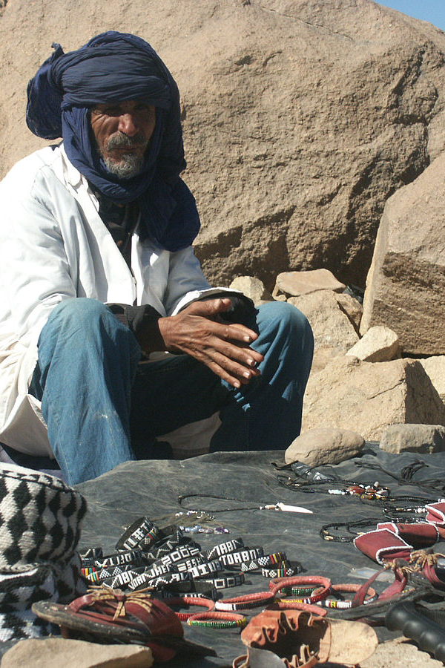
Tuaregue
São povos nômades que habitam o norte do continente até os dias de hoje, se formaram graças as trocas culturais entre os berberes e povos de outras regiões da África

Slide 11
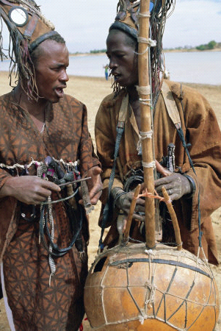
Griot
Reesposáveis pela construção do folclore no antigo Império do Mali. Eles foram responsáveis por manter viva as histórias e os calores do seu povo.

Slide 12
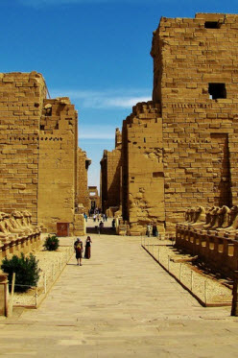
Reino de Gana (300 d.c 1240 d.c)
Localização: África ocidental, entre do deserto do Saara e os rios Niger e Senegal
Significado: Chefe guerreiro, onde vários povos viviam sob o domínio de um rei. Primeiramente dominados pelos Magas e depois os Soniques
Política: Centralizada pelo rei
Capital: Kumbi Saleh
Economia: Baseada na agricultura ,comércio de sal e marfim e também o ouro. O comércio usando camelo ou dromedário
Religião: Politeísta
Crise do ouro

Slide 13
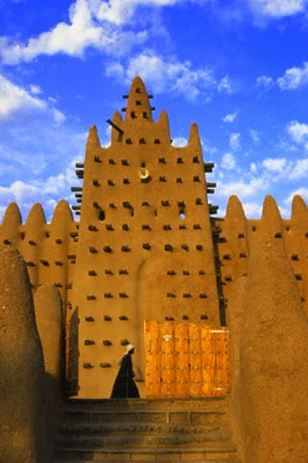
Reino do Mali (1235 - 1670)
Localização: entre o rio Niger e Senegal, ao sul do deserto do Saara, na África Subsaariana
Sobrevive graças a invasão do reino de Gana
Capital: Ninani
Fundador: Sundiata Keita
Política: Centralizada pelo Imperador
Economia: Ouro, cobre, trigo, milho, pecuária e Sal
Religião: Mansa Musa funda o islamismo no seu território. Musa peregrina a Meca para realizar trocas comerciais e teve contato com novas culturas
Universidade de Sankore

Slide 14
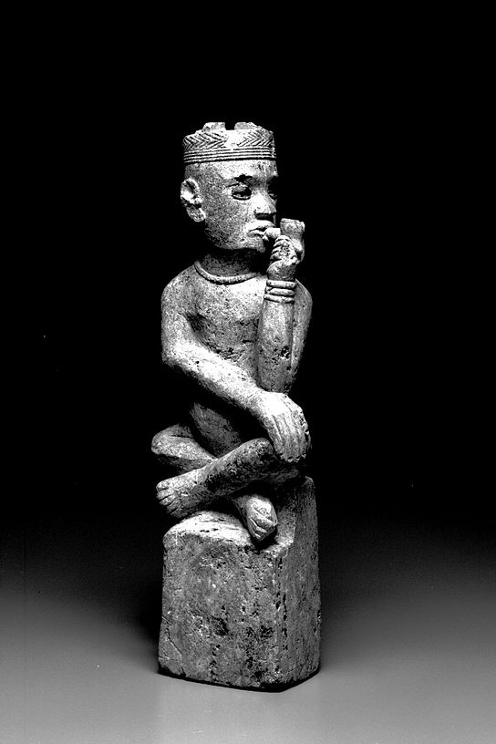
Reino do Congo (séc XIV e XV)
Localização: Centro ocidental da África, próximo ao rio Congo
Significado:
Política: Centralizada pela figura do Manicongo
Capital:
Economia: comércio interno de ferro, sal, tecidos e produtos de origem animal
Religião: Politeísta e cristianismo
Foi funda por Nimi – a - Lukeni
Entraram em contato com Portugal

Slide 15
Exercícios
Página 74, exercícios 1, 2 e 3

